Slide 1
Tom Best Home
Сервис для поиска оптимального
расположения жилья в городе Томск
Команда «Take Five»
Азарная Валерия
Голов Владимир
Дашпылова Мирослава
Тарапкина Светлана
Шабанова Екатерина
Томск 2018

Slide 2
Проблема
Затяжной и сложный поиск оптимального местожительства в городе Томске.

Slide 3
Цель
Создать приложение, которое облегчит поиск наиболее выгодного пользователю места для проживания в Томске

Slide 4




Целевая аудитория
Люди, желающие обосноваться в городе Томск, а также сменить место жительства в пределах города.

Slide 5
Задачи
облегчить поиск жилья;
оптимизировать время, затрачиваемое на выбор места проживания;
предоставить наилучшее решение, основываясь пожеланиях пользователя.

Slide 6
Решение
Приложение «Tom Best Home», которое учитывая индивидуальные запросы пользователя относительно окружающей инфраструктуры, подбирает ему подходящее местоположение дома.

Slide 7


Источники данных
Сайт «Открытые данные Томской области» (www.tomsk.gov.ru/opendata)

Slide 8

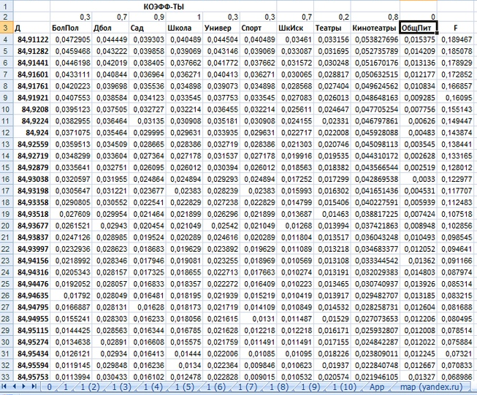
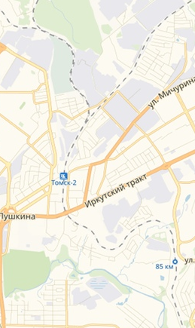


Технологические ресурсы
MS Excel
Яндекс.Карты
VBA

Slide 9
